Slide 1
Püthagorasz
Az Antik Matematika Zseni

Slide 2
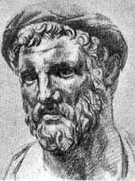
Legendája
Életét legendák övezik. Szamos szigetéről származott, lehet, hogy föníciai volt. Széles gondolkozású, a tudományokat folytató, a filozófia és a matematika iránt szenvedélyes személyiség volt.
Ismerte Thalész-t
Tanult Egyiptomban
Krotón-ban élt ahol Milón karolta fel
Itt alakította meg a Püthagoreus Testvériséget

Slide 3
A püthagoreusok
A Testvériség tulajdonképpen egy vallási közösség volt amely a számok iránt kutatott.
A számokat misztikus jelenségekkel kötötték össze és az arány fogalmára építették számmisztikájukat.
Az 5-ös számot az emberi mikrokozmosz tökéletes számának tartották.

Slide 4
Püthagorasz-féle csillag
Misztikus jelvényük három elemre bontható, egy kör azon belül egy ötszög, azon belül pedig egy pentagram.

Slide 5

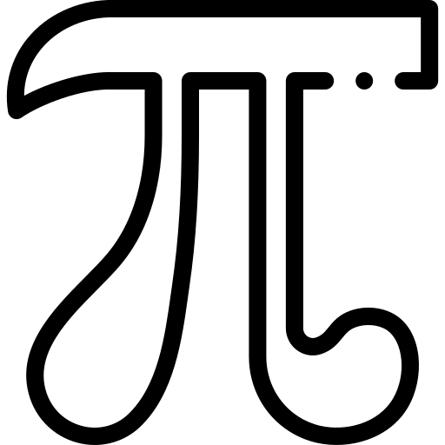
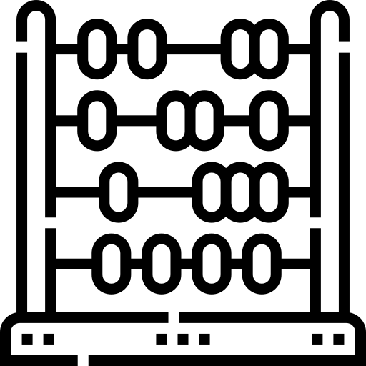
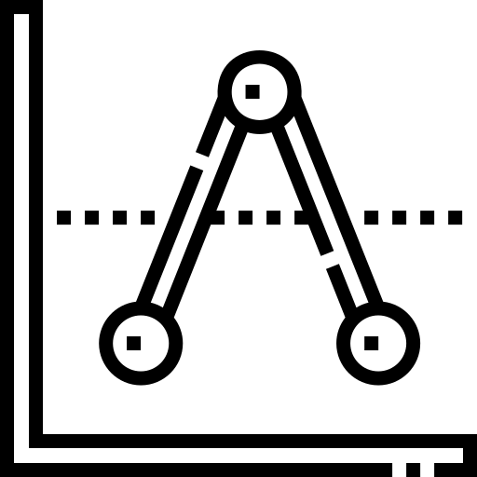
Püthagorasz munkássága
Püthagorasz tétel
A tökéletes számok keresése
Prímszámok tanulmányozásai
Irracionális számok
Püthagoraszi számhármasok
Számtani közép és középértékek

